Slide 1

La Chouette Agence
Version 1.00

Slide 2
OBJECTIFS
Analyse de l’état actuel de SEO du site fourni
J’aimerais que tu indiques les parties du site qui ne sont pas optimisées pour le SEO et/ou qui ne sont pas à jour
en termes d’accessibilité, et que tu justifies tes choix.
Sélectionnes 10 recommandations pour améliorer le site.
Notre site soit mieux classé lorsqu’on tape “Entreprise webdesign Lyon”
Le site doit passer le W3C pour HTML et CSS.
La vitesse de chargement des pages du site a un impact sur notre classement dans les résultats de recherche.
Rapport d’optimisation de l’état futur de SEO
Inclure les comparaisons pour les 10 recommandations.
Responsive Design

Slide 3
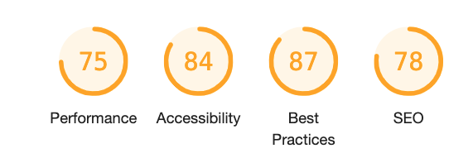
ETAT ACTUEL
Résultat obtenus avec LightHouse l’outil d’analyse Chrome par Google (91% du marché)
RIEN DE BON
Performance : La rapidité d’accès au site laisse a désirer, les surfeurs sont de plus en plus pressés.
Accessibilité : Les différentes personnes ayant des handicapes divers, rien n’est pas optimisé.
Best Practises : Les différents éléments de la structure sont obsolètes et comportent des failles de sécurité.
SEO : Les éléments ne sont pas à jour ou même dangereux ( risque de bannissement pas Google )

Slide 4
Analyse de l’état actuel de SEO du site fourni
Tableau exhaustif des
Différents problèmes identifiés.
En Page Suivante

Slide 5
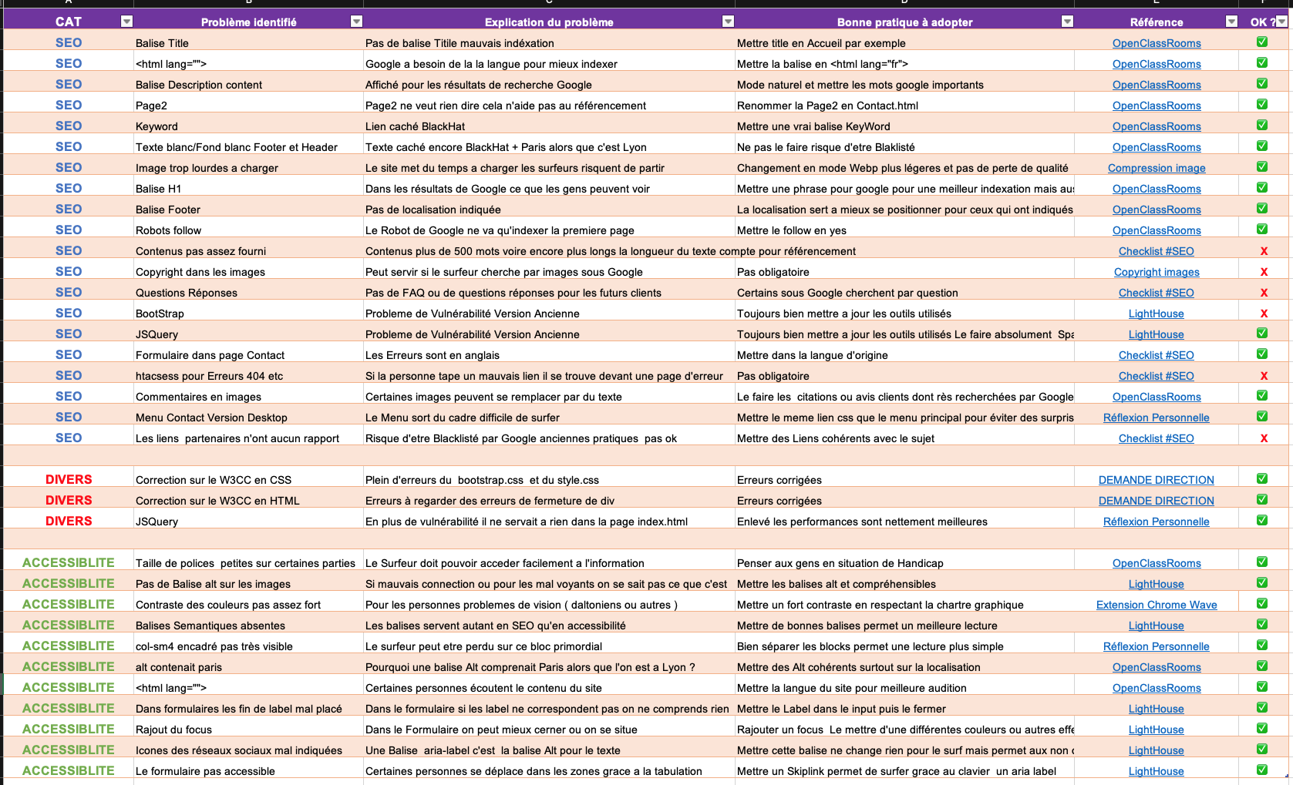

Slide 6
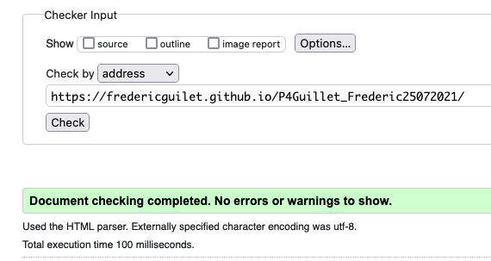
Validator W3C en html

Slide 7
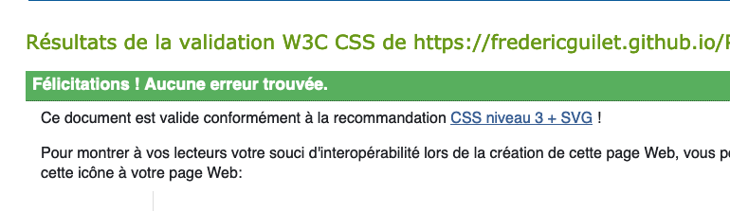
Validator W3C Css

Slide 8
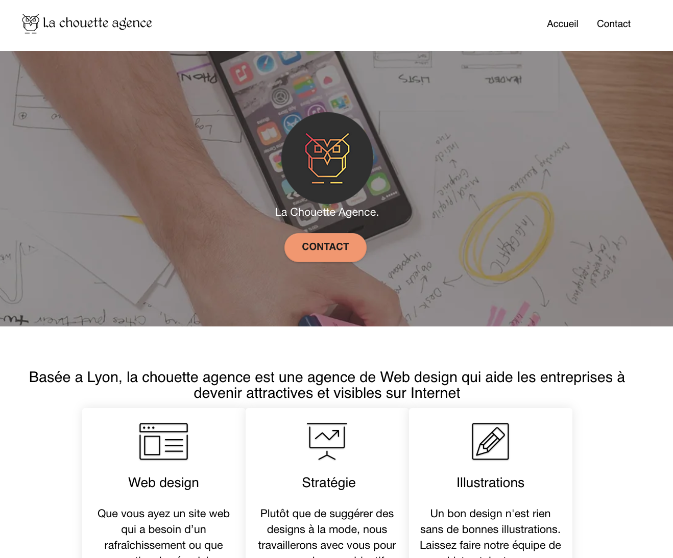
Responsive Design Desktop

Slide 9
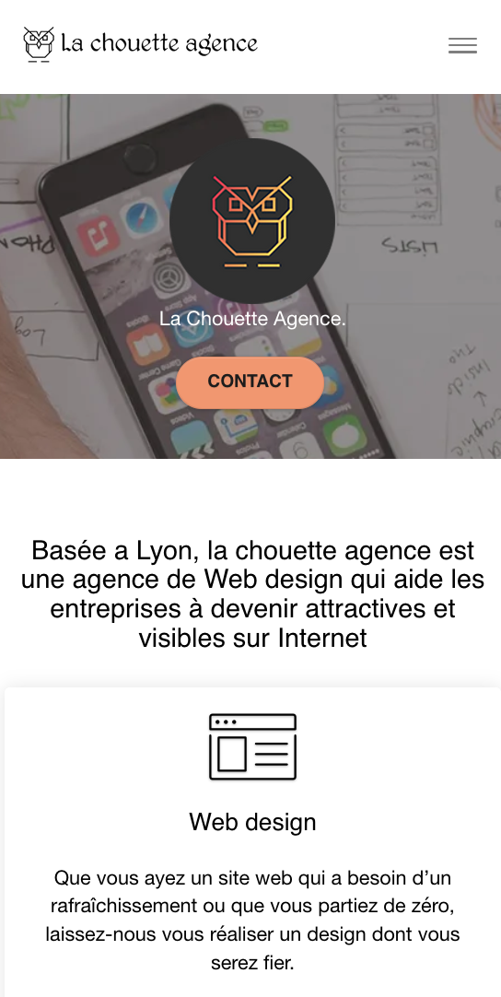
Responsive Design Mobile

Slide 10

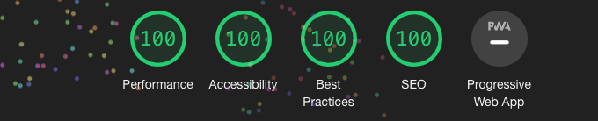
Version PREMIUM

